Slide 1
Земля Радонежская
Автор: Васильев Михаил, ученик 4-а класса
ГБОУ СОШ № 523 , ЮЗАО города Москвы
Руководитель: Кудрявцева Татьяна Яковлевна,
учитель начальных классов

Slide 2
Земля Радонежская
В 55 километрах по ярославскому направлению от Москвы расположено село Городок. На этом месте когда-то был древнерусский город-крепость Радонеж. При раскопках археологи обнаружили здесь керамику 12 века и следы старых мастерских. Сохранились и земляные валы Радонежа – сторожа Москвы. Сама природа как бы предназначила это место для неприступной по тем старым временам крепости. Строители укрепили земляные валы с двух сторон, и не раз стены и башни Радонежа выдерживали вражескую осаду, заслоняя Москву. Отсюда вышли основатель Троице-Сергиева живописец Андрей, прозванный Рублевым. Шел 1345 год. День, когда на земле Радонежской, вдали от жилья и дорог, на небольшом холме, омываемом с трех сторон лесной рекой и ее притоками, Стефана срубил себе келью и поставил рядом «церквушку малу», посвятив ее Троице, положил начало многовековой истории Сергиева монастыря, Троице-Сергиевой лавре, посаду, возникшему вокруг нее. Монастырь стал северным форпостом Москвы.
Радонеж уже не мог соперничать с лаврой и постепенно угасал. В 1610 память о нем осталось лишь селение Городок.

Slide 3
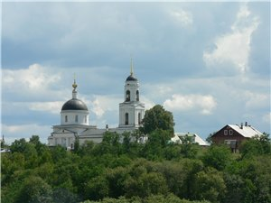
Вид на Преображенскую церковь в Городке
Старинным серебром отяжелели
На бурых бревнах шапки крыш,
И небеса, как вздох весны,
Вдруг синим цветом расцвели.
К.Некрасова

Slide 4
Житие Сергия Радонежского
Преподобного Сергия история назвала игуменом земли русской. Игумен – значит ведущий. За что же так почитали Сергия Радонежского при жизни и после смерти причислили к лику святых?
Это был поистине великий человек. Много чудес совершил он, помогая страждущим.
В «Житии Сергия» описано, как дал отец Сергий слепому епископу прозрение, молитвой воскресил отрока. Чудеса исцеления продолжались и после его кончины – прозрел слепец у гроба Сергия Радонежского. Может быть, народная молва и вера допустили какие-то неточности, но вся долгая жизнь отца Сергия была отдана служению великой Руси.

Slide 5
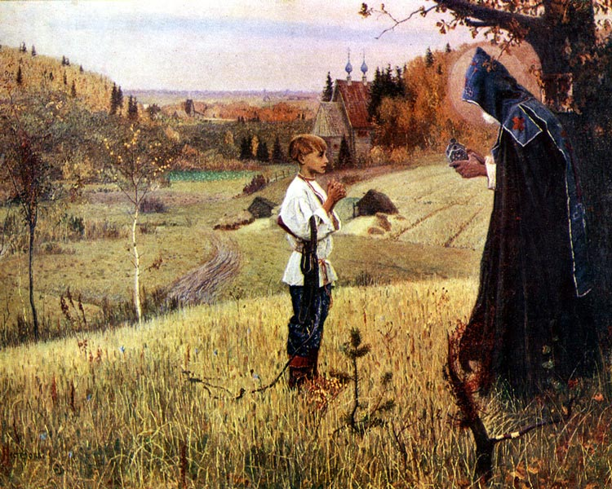
Видение отроку Варфоломею
В возрасте 7 лет юного Варфоломея отдали обучаться грамоте в церковной школе вместе с братьями.
Однажды по заданию отца они отправились в поле искать лошадей. Во время поисков он вышел на поляну и под дубом увидел старца «святого подобного ангелу» он усердно молился со слезами на глазах.
Старец увидел мальчика и
спросил, «чего ты хочешь,
чадо?» Мальчик попросил
старца молиться, чтобы Бог
помог овладеть ему
грамоту. Посетив дом
родителей Варфоломея
старец предсказал, что
отрок будет велик перед
Богом и перед людьми за
свою добродетельскую
жизнь.

Slide 6
О воскрешении отрока молитвой святого
В окрестностях обители жил некий христолюбец, имевший большую веру к святому Сергию. У него был единственный сын-малютка, который тяжело заболел. Отец мальчика, зная святую жизнь Сергия, понес ребенка в монастырь к святому.
Однако, мальчик от жестокого приступа болезни изнемог и испустил дух. Увидев, что сын его мертв, несчастный отец вышел, чтобы приготовить гроб для умершего сына.
Святой сжалился над несчастным отцом, преклонил колени и начал молиться за умершего. И вдруг неожиданно дитя ожило и зашевелилось, душа его вернулась в тело. Припав к ногам Божия человека, отец благодарил его

Slide 7
Воскрешение младенца

Slide 8
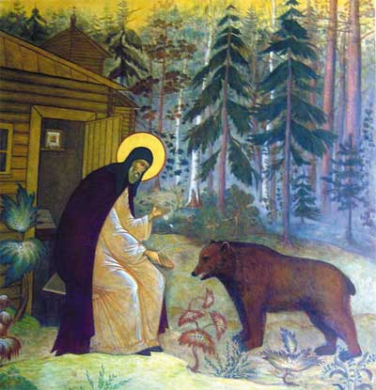
Чудо с медведем
Однажды Преподобный Сергий
увидел перед своей хижиной
большого медведя,
он был не столько свиреп,
сколько голоден. Тогда вынес
он краюху хлеба и положил на
пень перед медведем. Съев
угощение, медведь удалился в
лес. Но с тех пор зверь стал
часто приходить к жилищу.
Преподобный полюбил своего
лесного друга и стал делить с
ним последний кусок. Дикий
зверь слушался Преподобного и был кроток с ним точно овца.

Slide 9
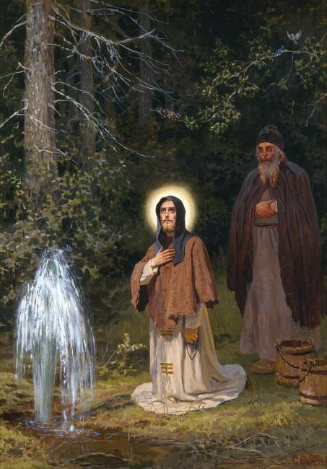
Чудо об источнике
Святой нашел в канавке немного
дождевой воды и, преклонив
колени, начал молиться и
осенил крестным знамением
место, где стояла дождевая
вода, и вдруг из-под земли
забил полноводный источник,
который бьет и поныне. От
воды из этого источника
случались многочисленные
исцеления больных, страдавших
разными недугами, если болящие
приходили к источнику с верой

Slide 10
Игумен земли русской
Имя Сергия Радонежского вписано в историю русского народа особой строкой. Этому человеку посвящали стихи, о нем писали книги, его рисовали великие художники, его имя дали лавре и городу. Преподобного Сергия история назвала игуменом земли русской.
Игумен – значит ведущий. За что же так почитали Сергия Радонежского при жизни и после смерти причислили к лику святых?
Чудеса исцеления продолжались и после его кончины – прозрел слепец у гроба Сергия Радонежского. Может быть, народная молва и вера допустили какие-то неточности, но вся долгая жизнь отца Сергия была отдана служению великой Руси. Жил Сергий Радонежский в трудные для Руси времена татаро-монгольского ига.

Slide 11
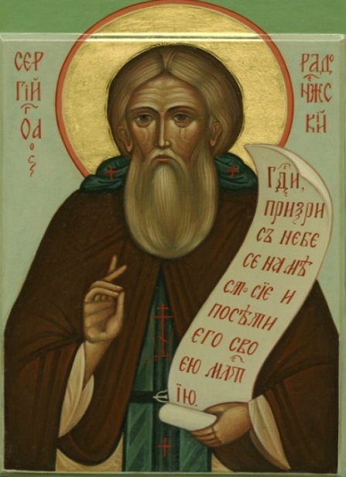
Сергий Радонежский
Весь век свой в медвежьей лощине
Тот старец седой обитал.
Он там по ночам при лучине.
Мудрые книги читал.
О сколько же силы великой
Нам надобно было иметь,
Чтоб это проклятое иго
С рожденья до смерти терпеть!

Slide 12
Служение великой Руси
Ему помогали и другие образованные и сильные духом люди. Но отца Сергия особенно уважали за человеколюбие, доброту и любовь к родной земле-матушке. Он проповедовал самосовершенствование человека. Умел отец Сергий тихо и кротко наставить, примирить. Отговорил он рязанского князя Олега от войны с Москвой, учил людей скромности, трудолюбию и отваге, сам давал прекрасный пример для подражания.
Не счесть числа русских людей, приходивших на богомолье в Троице-Сергиев монастырь, которых отец Сергий научил любви к Родине, к земле русской, православной вере. Как тогда говорил: «Без бога не до порога». Люди вместе с водой из монастырского источника 50 лет черпали утешение, надежду и ободрение на освобождение от ига. Народ собирался с духом и мужественно шел на захватчиков. В монастырь к отцу Сергию приезжал за советом и поддержкой князь Московский Дмитрий Иванович.

Slide 13
Отец Сергий благословил на этот подвиг князя Дмитрия и всех русских князей, пришедших под его знамена: «Иди на безбожников смело, без колебаний и победишь». Он послал с русским войском двух монахов Сергиева монастыря – богатырей Ослябю и Пересвета. Единоборством Пересвета с татарским богатырем Тимир-Мурзой началась историческая Куликовская битва 1380г.

Slide 14
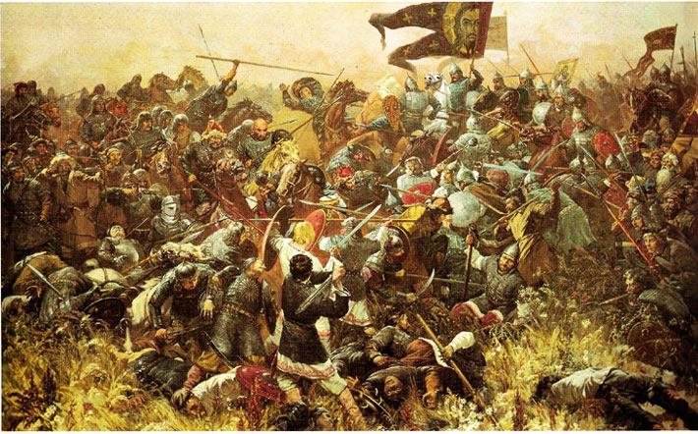
Куликовская битва
Победа русских на поле Куликовом подорвала могущество орды. После битвы Дмитрий, получивший прозвище Донской, приехал в Троицкий монастырь совершить поминовение по погибшим.
Не кроткой мольбой, не молитвой,
А памятной вот до сих пор,
Большой Куликовскою битвой
Закончился тот разговор.
И.Кобзев

Slide 15
Память о Сергии Радонежском
Сергий Радонежский пробудил русский народ. Ученики Сергия поставили в глухих, отдаленных местах 40 монастырей. Святость как бы разлилась вширь по всей земле русской.
Умер отец Сергий в 1392 году. Похоронили его в основанном им монастыре. Не могли забыть и поработители той роли, какую играл Сергиев монастырь в памятной для них Куликовской битве, в 15 столетии татарские орды его сожгли.
Преемник Сергия игумен Никон с помощью московских князей быстро отстроил монастырь. «В похвалу» заслуг был поставлен на месте старого храма Троицы Троицкий собор, но это уже большой каменный храм-памятник. Сюда были перенесены останки Сергия Радонежского, он был перезахоронен в серебряной гробнице. Отец Сергий был почитаем и после кончины. В начале ХУ века его причислили к лику святых. Троицкий монастырь положил начало комплексу, который теперь называется Троице-Сергиева лавра.

Slide 16
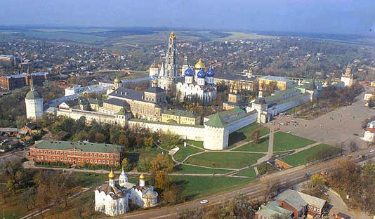
Троице-Сергиева лавра
Троице-Сергиеву лавру строили многие поколения русских мастеров. Лавра стала представлять собою архитектурный музей, где каждое здание красиво и уникально само по себе, и в то же время все вместе – представляют живописный ансамбль. Вокруг ее стен вырос городок.

Slide 17
Памятные места Подмосковья
Земля Радонежская сохранила до нашего времени как бы частичку той далекой от нас по времени и по духу эпохи. Здесь вырос величайший подвижник земли русской, преподобный Сергий, отпечаток святости которого казалось, навсегда остался в этих чудесных краях « не то, чтобы это место было славно или знаменито, но так Бог благоизволил – да прославил угодника своего на этом месте»
Радонеж – одно из памятных мест Подмосковья. На ее территории расположены исторические памятники. За селом виднеются земляные валы крепости, на окраине села сверкает золоченой главой Преображенская церковь первой половины 19 века. Рядом с храмом возвышается памятник преподобному Сергию Радонежскому.

Slide 18
Памятник преподобному Сергию Радонежскому
Тысячи людей в разные времена года
приезжают в эти святые места, чтобы
поклониться историческим
памятникам, через иконописный
образ Сергия Радонежского понять,
что такое святость, вера православная
Памятный скульптурный знак из
белого мрамора производит
незабываемое впечатление. Высокий
монах в рясе благословляет мальчика
на добрые дела. У подножия лежит
камень с надписью:
«Сергию Радонежскому благодарная Россия»

Slide 19
Церковь Преображения Господня
Церковь Преображения Господня в Радонеже построена в 1836-1840 годах, предположительно по проекту архитектора А.Г.Григорьева. Благодаря гармоничной и выразительной композиции церковь вошла в ряд лучших образцов стиля ампир.
В 1854 году вокруг церкви была устроена ограда с угловыми башнями. На колокольне 7 колоколов, самый большой весил больше трех тонн. В 1941 году церковь была закрыта и превращена в клуб.
В 1970-80-хгодах в отреставрированной Загорским государственным музеем-заповедником церкви была устроена экспозиция, посвященная истории Радонежа. В 1990-х годах Преображенская церковь была возвращена Православной церкви и стала центром подворья Троице-Сергиевой лавры.

Slide 20
Храм в Радонежском

Slide 21
Зал Храма Преображения Господня

Slide 22
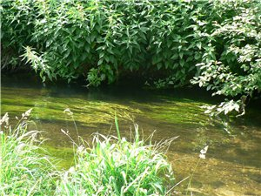
Древняя купальня рядом со святым источником

Slide 23
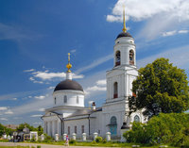
Село Радонеж

Slide 24
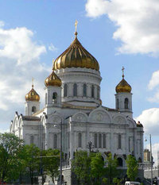
Святые места

